Slide 1


Slide 2
CONTENTS
1
2
공모배경
활용 데이터 정의
3
데이터 처리 방안
및 활용 분석 기법
4
분석 결과
5
6
서비스 활용 방안
서비스 기대효과

Slide 3
CONTENTS
1
공모배경
1-1. 선정배경
1-2. 경영이념
1-3. 회 사 연 혁
1-4. 조 직 도
2
활용 데이터 정의
2-1. 사업개요
2-2. 컨설팅분야
2-3. 헤드헌팅분야
2-4. 인재파견분야
3
데이터 처리 방안 및 활용 분석 기법
3-1. 보유설비현황
3-2. 인증서현황
3-3. 제휴업체현황
3-4. 담당자

Slide 4
CONTENTS
4
분석 결과
1-1. CEO 인사말
1-2. 경영이념
1-3. 회 사 연 혁
1-4. 조 직 도
5
서비스 활용 방안
2-1. 사업개요
2-2. 컨설팅분야
2-3. 헤드헌팅분야
2-4. 인재파견분야
6
서비스 기대효과
3-1. 보유설비현황
3-2. 인증서현황
3-3. 제휴업체현황
3-4. 담당자

Slide 5
1. 공모배경
1-1. 선정배경
눈에 보이지 않는 10㎛ 오염 물질, 생태계까지 파괴한다
– 데일리굿뉴스, 2019-03-08
전세계 미세먼지 사망자, 흡연 사망자보다 많다
– 조선일보, 2019-03-14
초미세먼지, 암 사망 위험 17% 높여
– 한겨레, 2018-11-28
흡연보다 무서운 미세먼지... 조기사망자 한 해 700만명
- 헬스조선, 2019-03-04

Slide 6
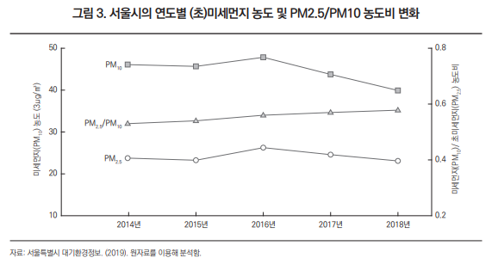
1. 공모배경
1-1. 선정배경
미세먼지 농도는 감소 경향을 보이지만, 초미세먼지는 비슷한 수준을 나타내고 있다. 따라서 PM2.5/ PM10 농도비는 증가하는 경향을 나타냄
초미세먼지 노출에 따른 건강 위해가 미세먼지 보다 높은 것을 고려하면 초미세먼지 노출에 따른 건강 영향이 커질 가능성을 나타낸다.

Slide 7
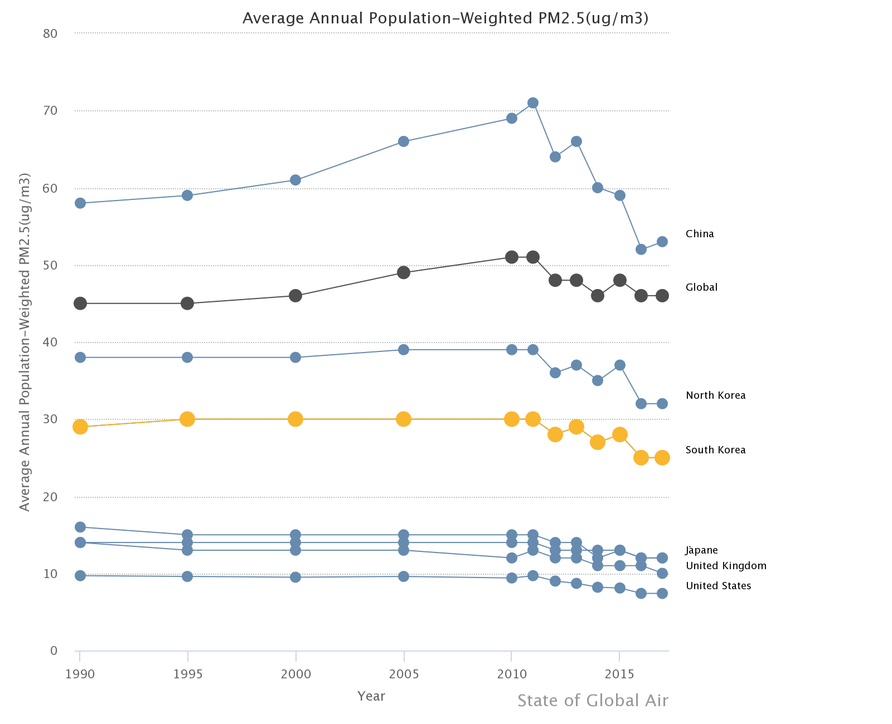
1. 공모배경
1-1. 선정배경
국가별 미세먼지(pm2.5) 비교 그래프

Slide 8
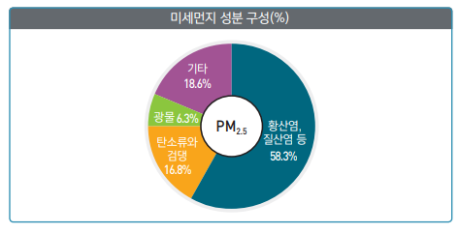
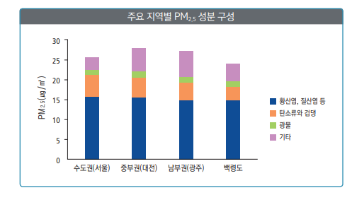
1. 공모배경
1-1. 선정배경

Slide 9
1. 공모배경
1-1. 선정배경
미세먼지 피해 5년째인데 농업 관련 연구는 ‘하세월’
– 농민뉴스, 2019-01-21
미세먼지 최악…농작물·가축 숨 못 쉰다
– 농민신문, 2019-01-18
미세먼지, 채소 ‘중금속’까지 영향
– KBS뉴스, 2019-01-17
농업분야, 미세먼지 대책 서둘러야
– 충북일보, 2019-05-12

Slide 10
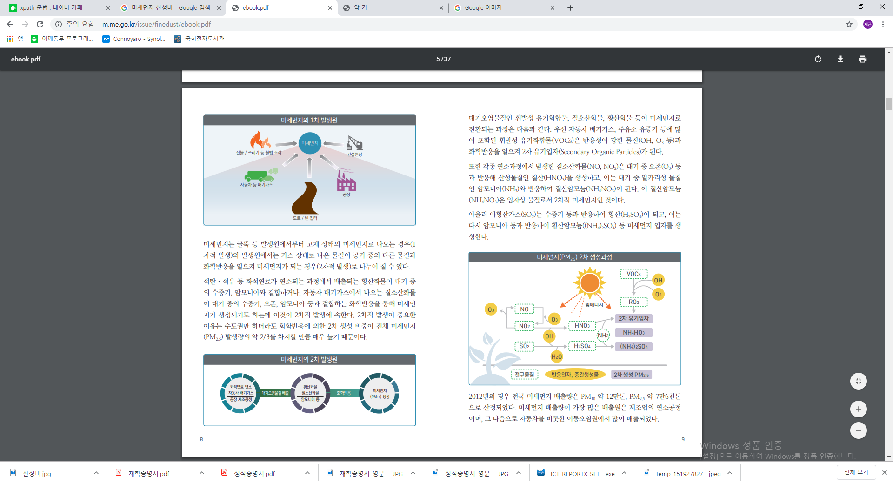
1. 공모배경
1-1. 선정배경
대기 중 이산화황(SO2) 이나 이산화질소(NO2)는 산성비의 주요 원인
토양과 물을 산성화
토양 황폐화
생태계 피해
공기 중에서 중금속은 농작물, 토양, 수생 생물에 피해를 줌
미세먼지가 식물의 잎에 부착되면 잎의 기공을 막고 광합성 등을 저해

Slide 11
2. 활용데이터 정의
항목명 | 항목설명
SIDO | 시도
MEASURE_DATE | 측정일자
SLFR_DXD | 이산화황
CRBN_MNXD | 일산화탄소
OZON | 오존
NTRGN_DXD | 이산화질소
PARTICLE_MATTER_10 | PM 10
PARTICLE_MATTER_2 | PM 2.5
NETWORK | 측정망
항목명 | 항목설명
AREA | 지점
MEA_DATE | 측정일자
AVG_TMPRT | 평균기온
DAY_PRE | 일강수량
AVG_WIND_SPD | 평균풍속
WIND_DRCTN | 최다풍향
TOT_SOLAR | 일사시간 합계
AVG_CLOUD | 평균 전운량
항목명 | 항목설명
TRADE_DATE | 거래년원일
MARKET_NAME | 시장명
PLACE_NAME | 출하지명
ITEM | 품목명
UNIT | 단위
AVG_PRICE | 평균 가격
MAX_PRICE | 최고 가격
MIN_PRICE | 최저 가격
VOLUME | 거래량
미세먼지 데이터
날씨 데이터
농산물 데이터
미세먼지 데이터
날씨 데이터
농산물 데이터

Slide 12
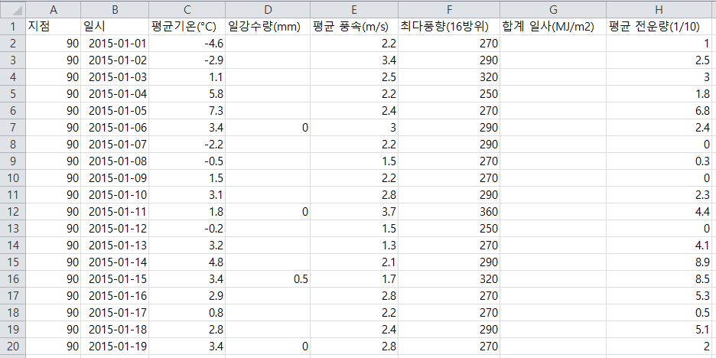
2. 활용데이터 정의
기상자료개방포털
https://data.kma.go.kr

Slide 13
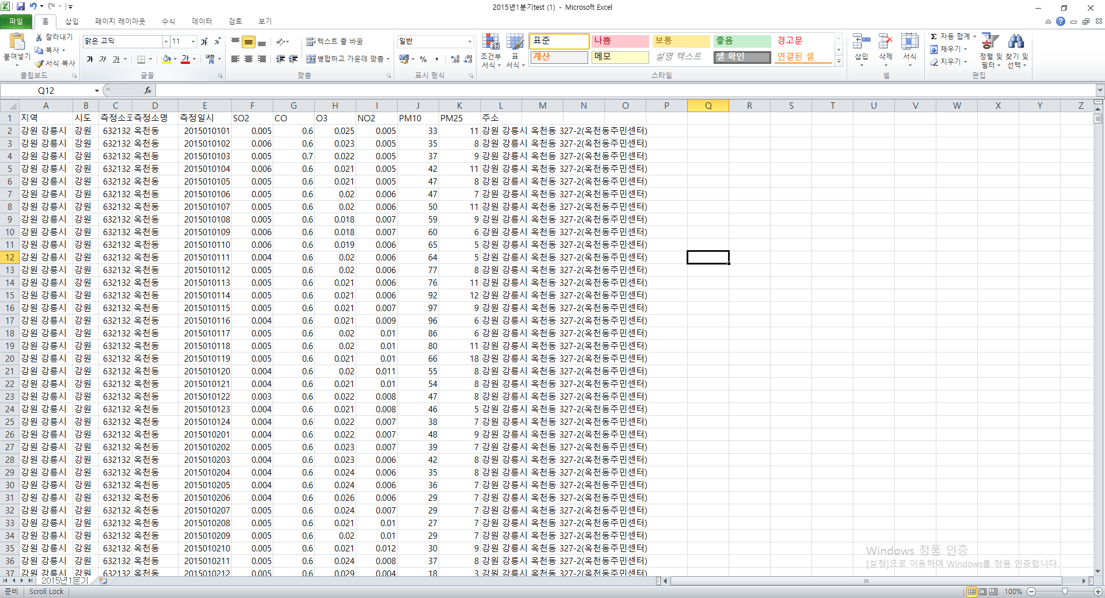
2. 활용데이터 정의
에어코리아
https://www.airkorea.or.kr

Slide 14
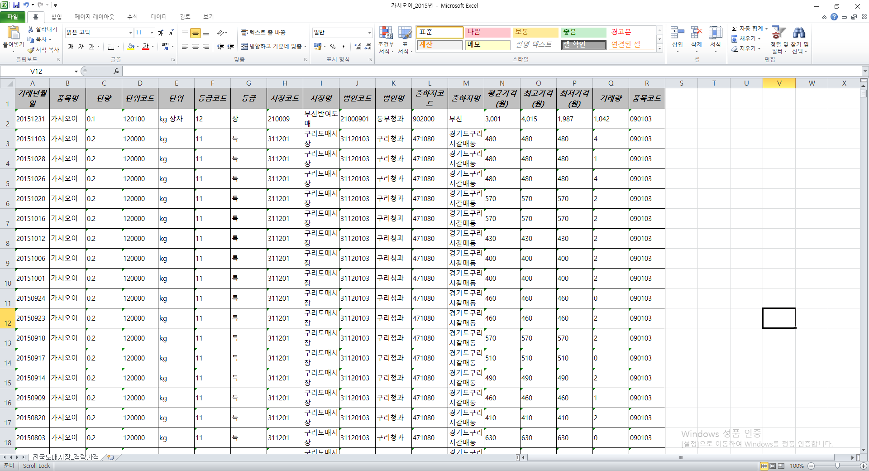
2. 활용데이터 정의
농업관측통계시스템
http://oasis.krei.re.kr/index.do

Slide 15
3. 데이터 처리 방안 및 활용 분석 기법

Slide 16
4. 분석 결과

Slide 17
5. 서비스 활용 방안

Slide 18
6. 서비스

Slide 19
참고문헌

Slide 20
http://m.me.go.kr/issue/finedust/ebook.pdf

